Slide 1
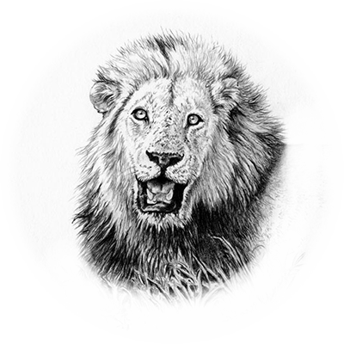

Wildlife
03
Of africa
Lion

Slide 2
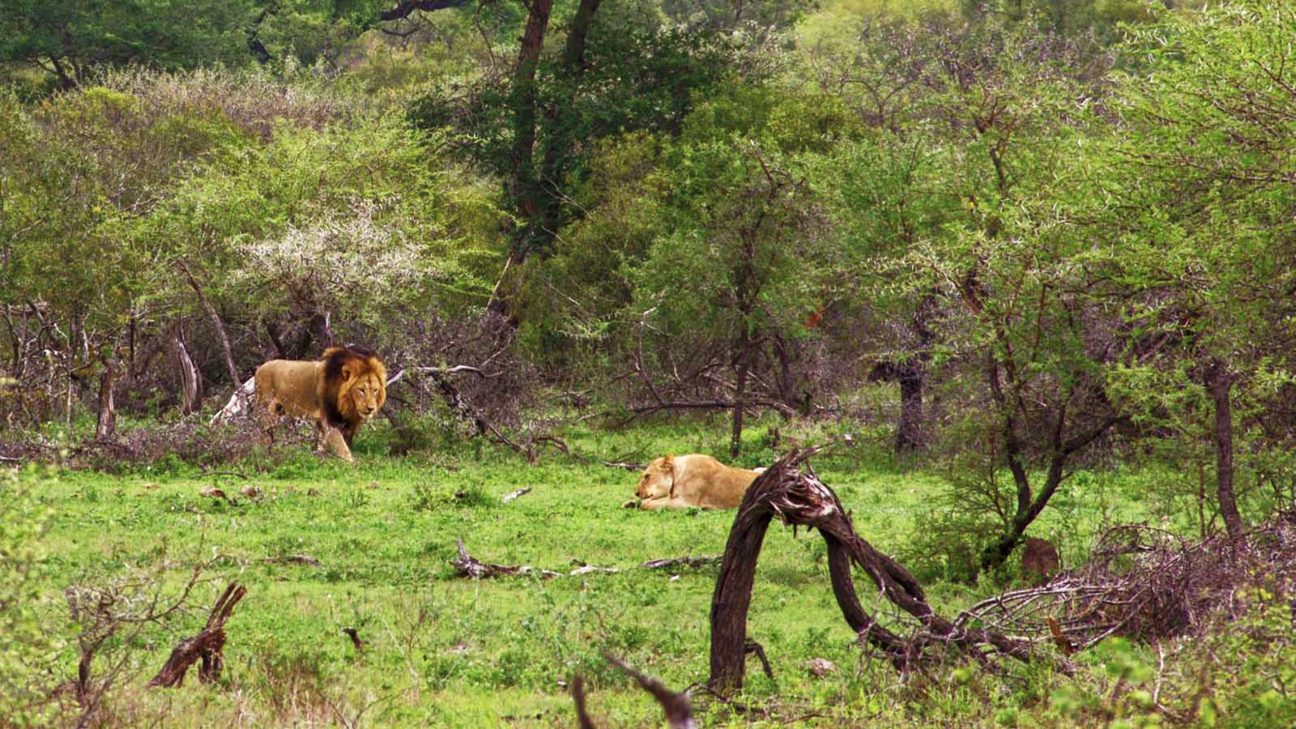

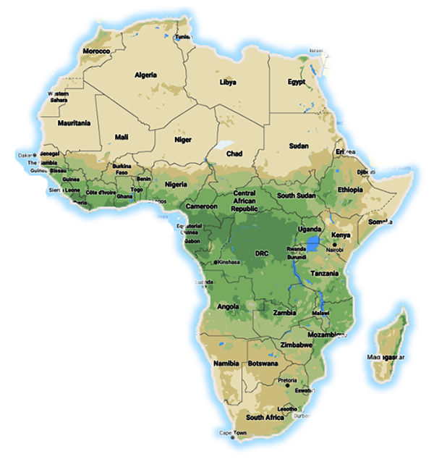

Wildlife
of Africa
Photo © Hudec Ivan

Slide 3
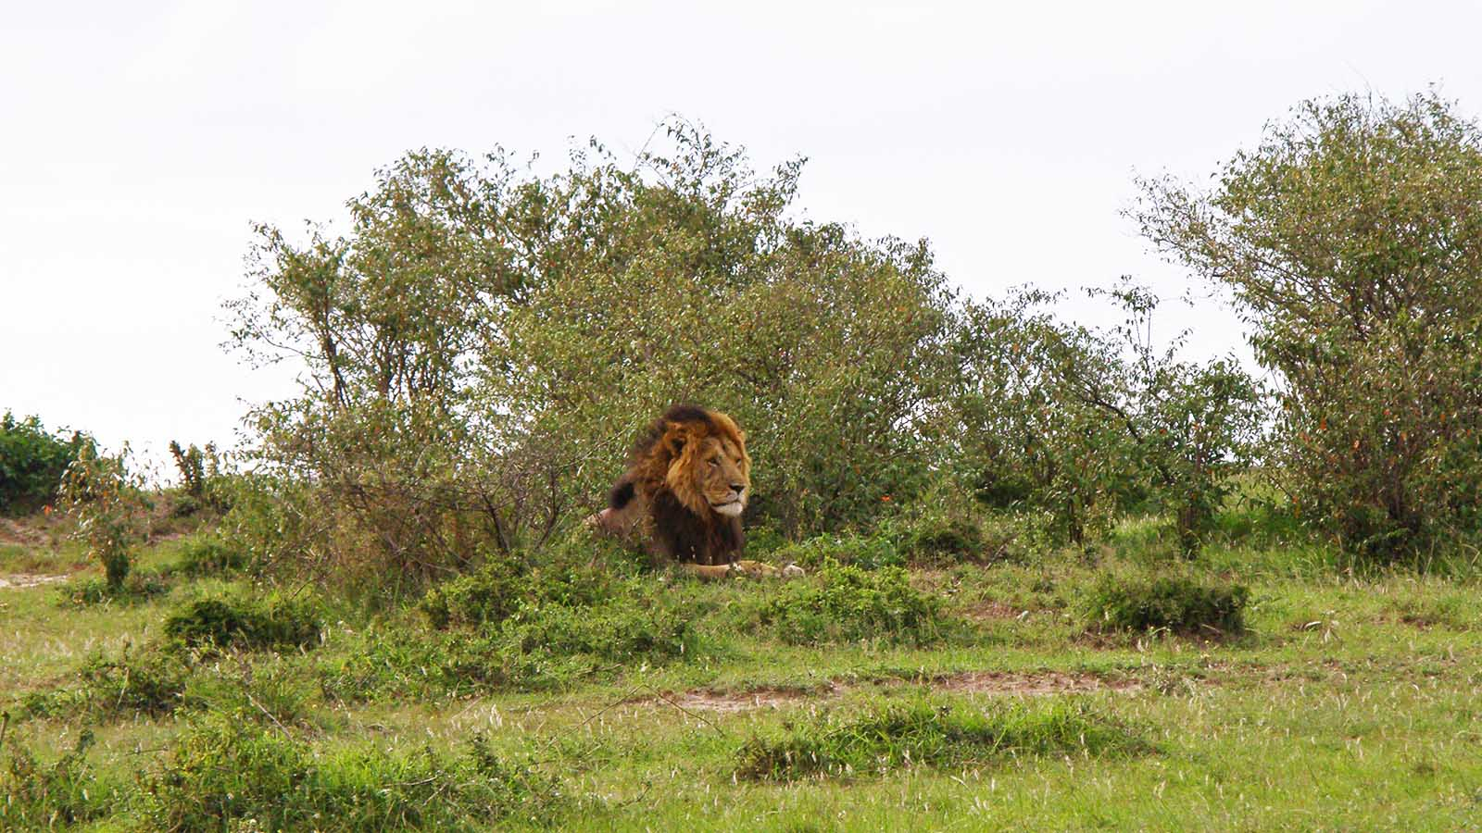
Photo © Hudec Ivan

Slide 4
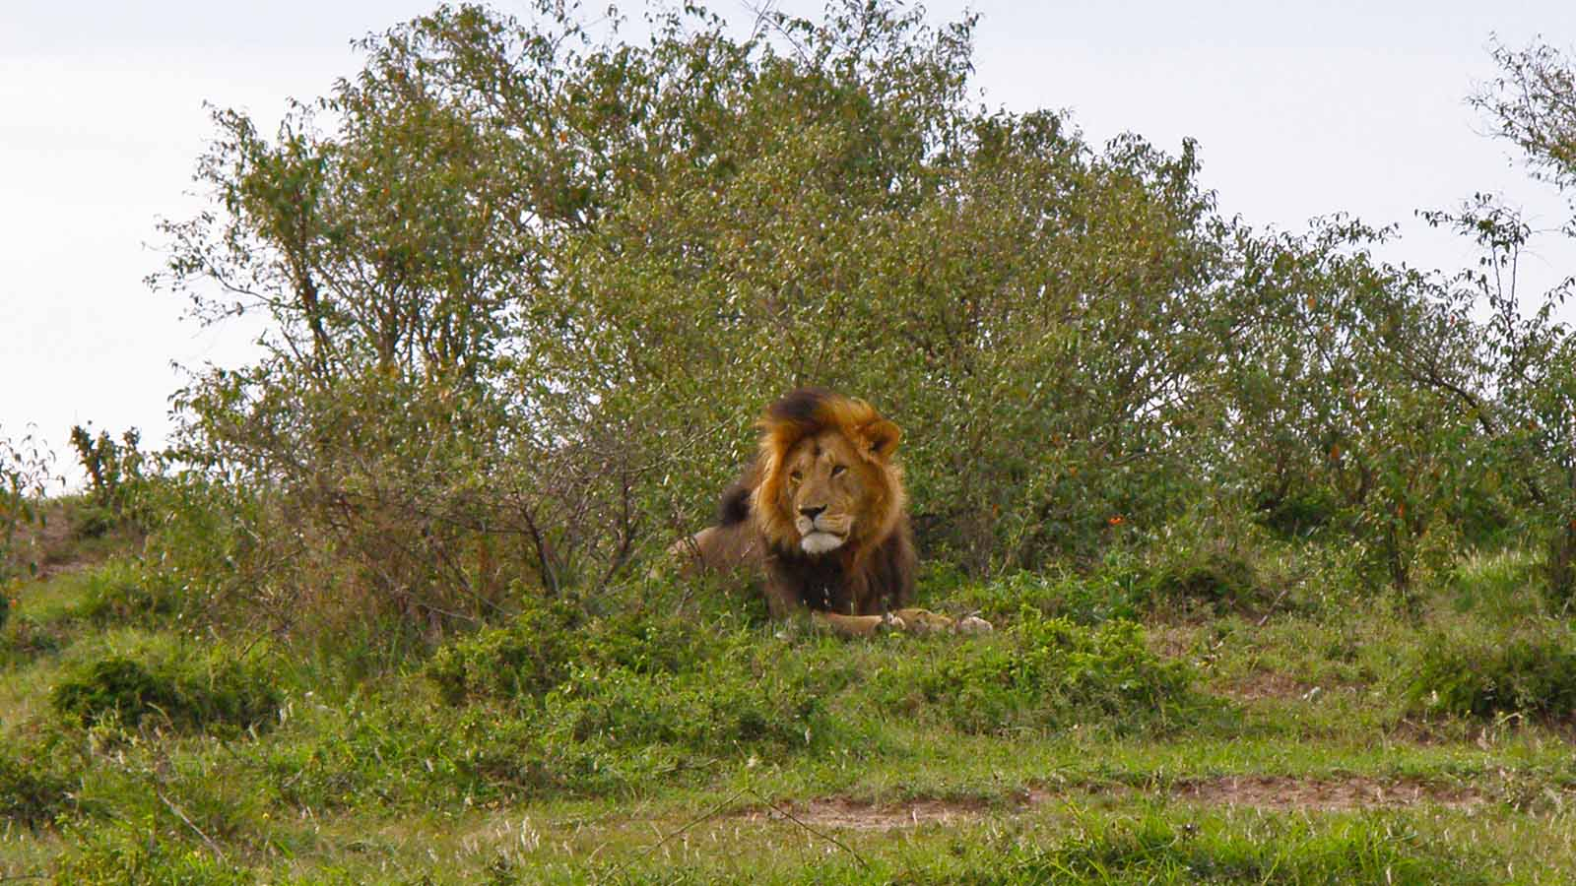
Photo © Hudec Ivan

Slide 5
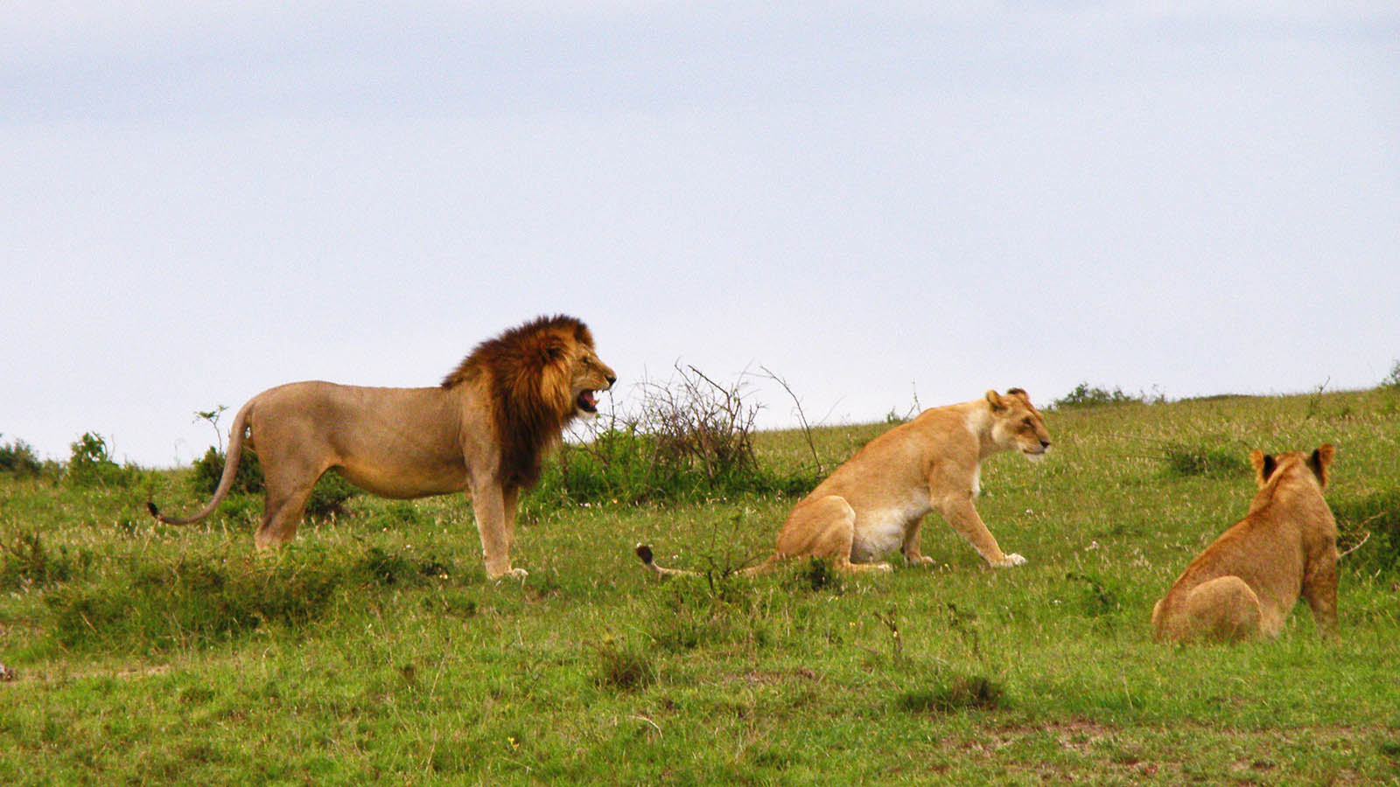
Photo © Hudec Ivan

Slide 6
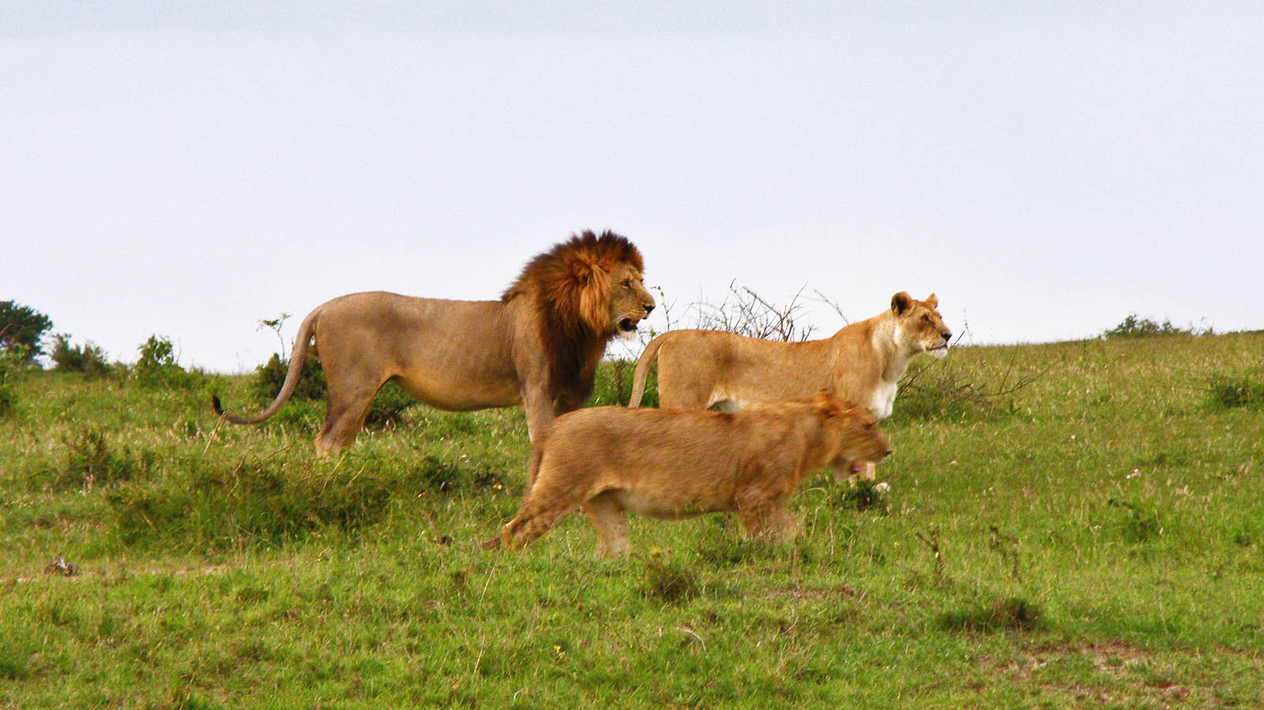
Photo © Hudec Ivan

Slide 7
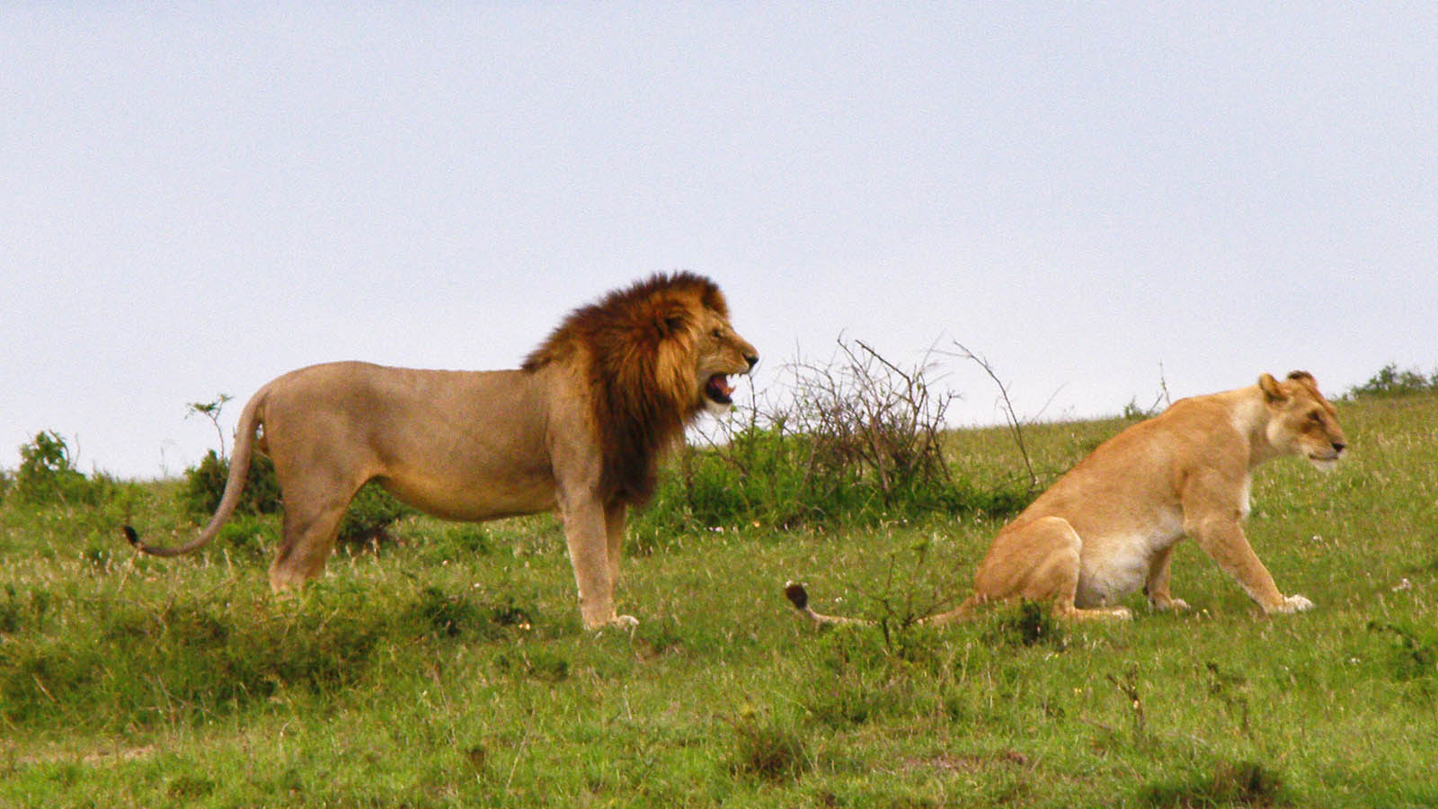
Photo © Hudec Ivan

Slide 8
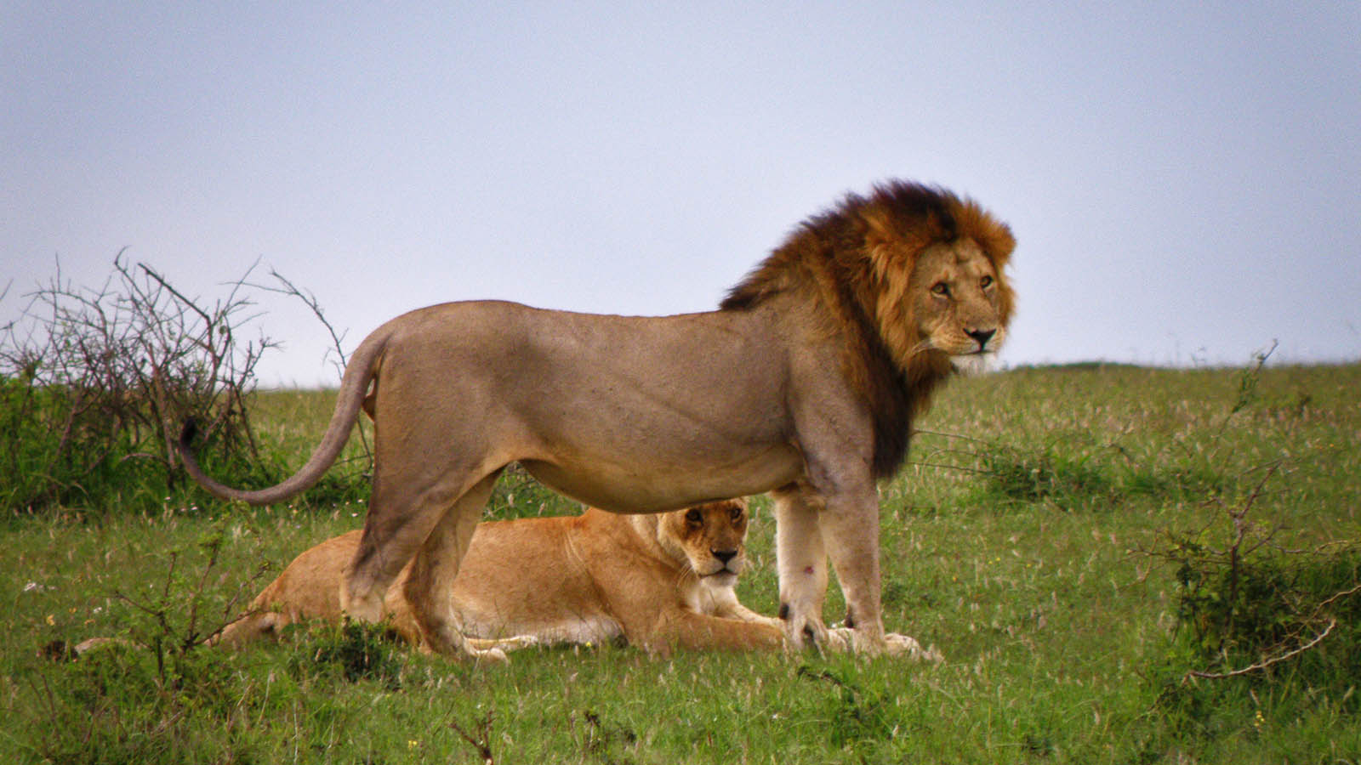
Photo © Hudec Ivan

Slide 9
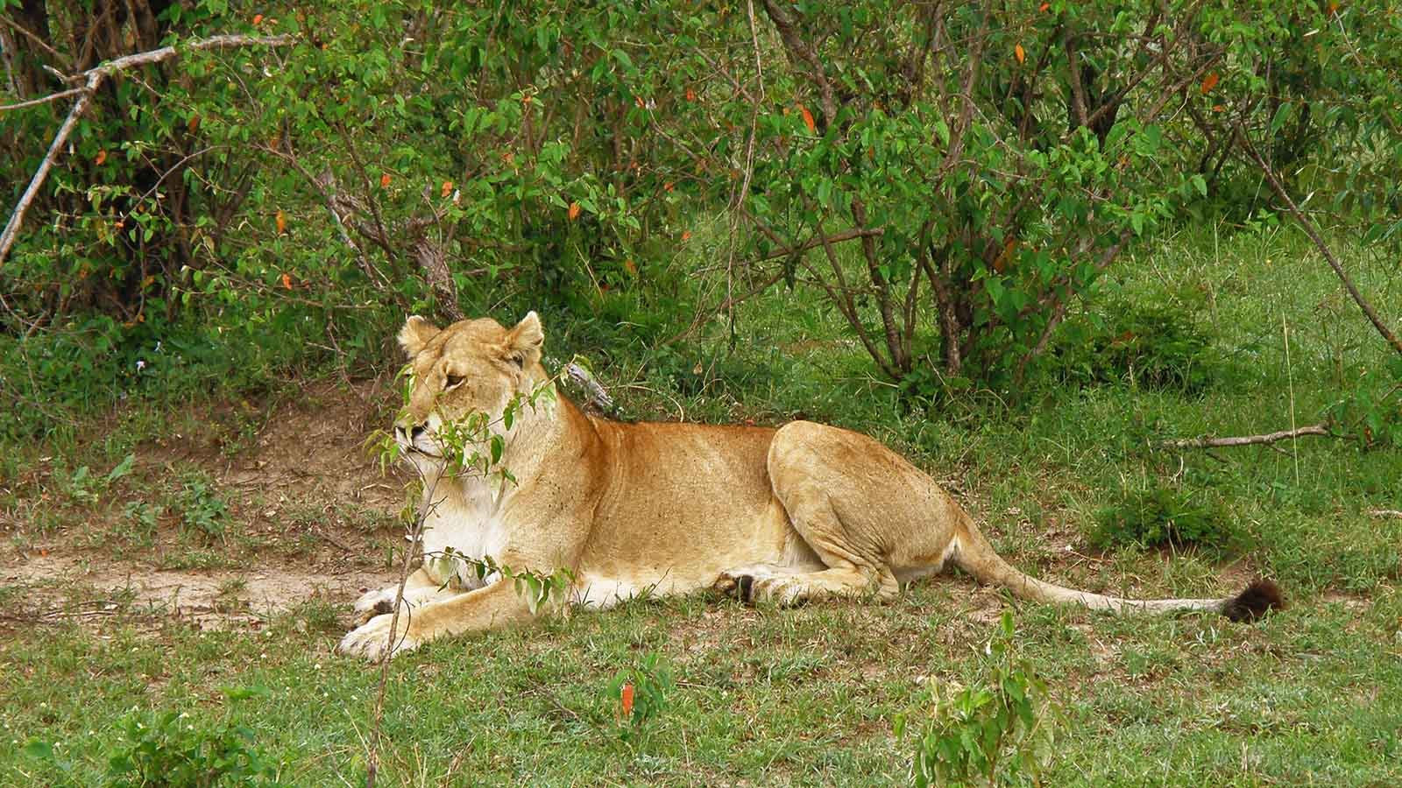
Photo © Hudec Ivan

Slide 10
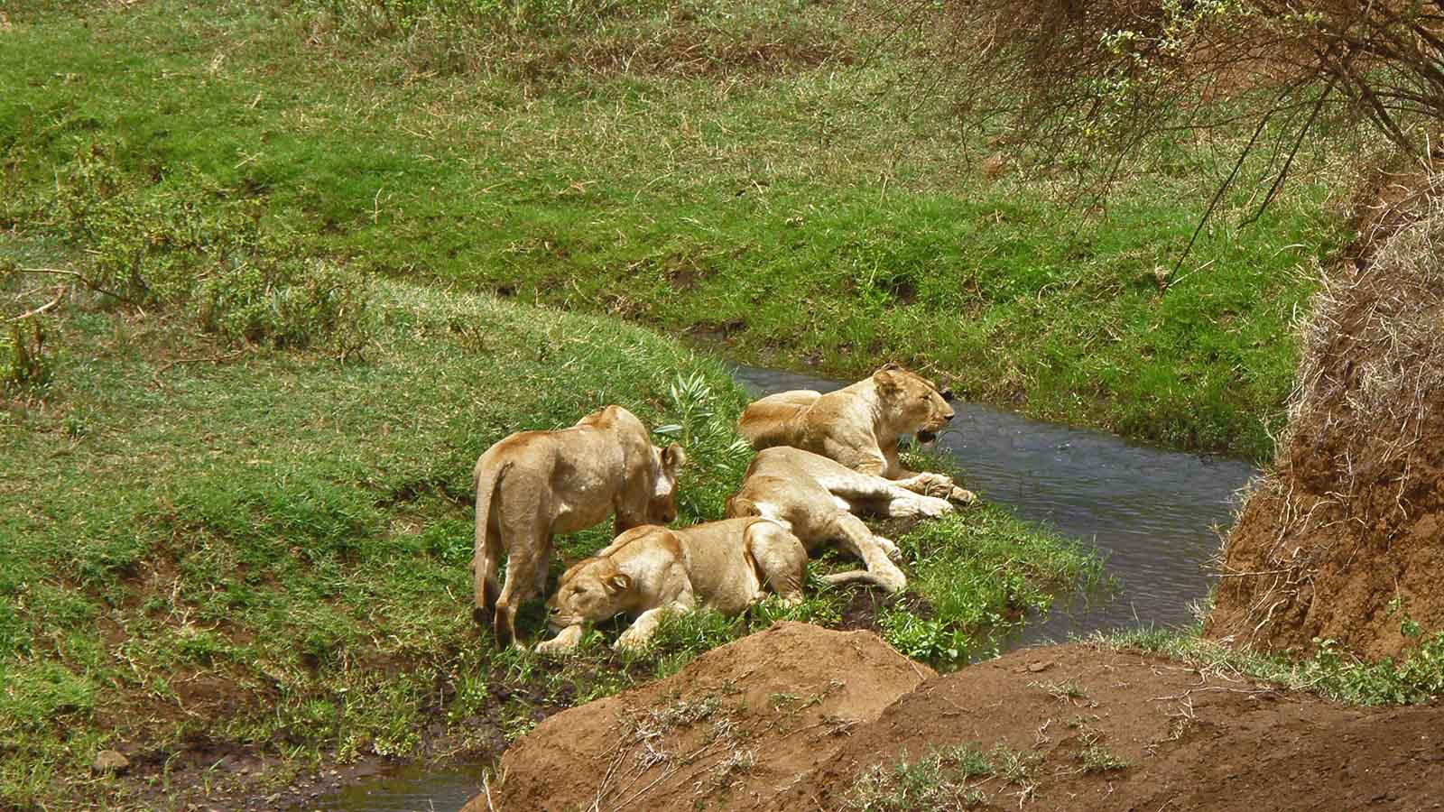
Photo © Hudec Ivan

Slide 11
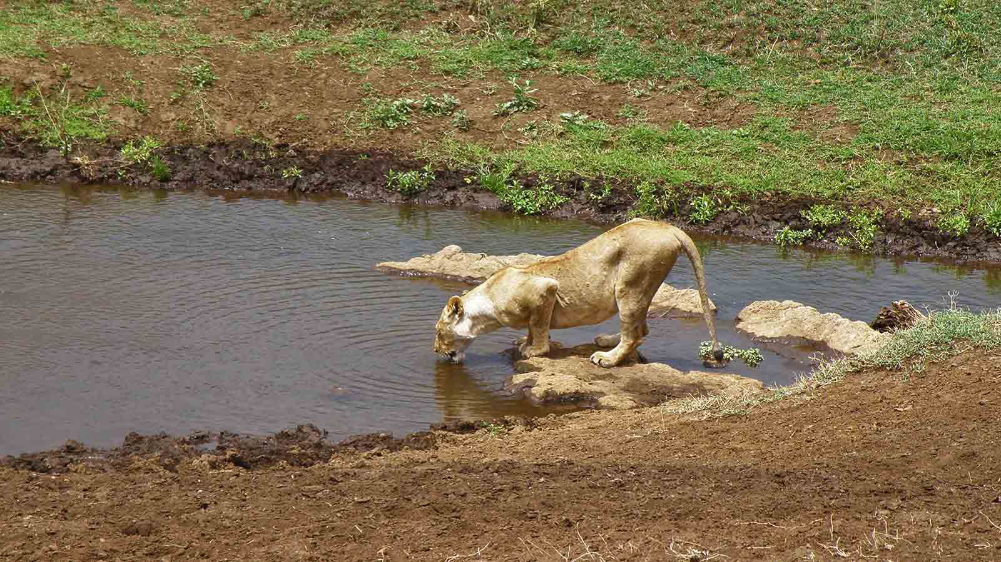
Photo © Hudec Ivan

Slide 12
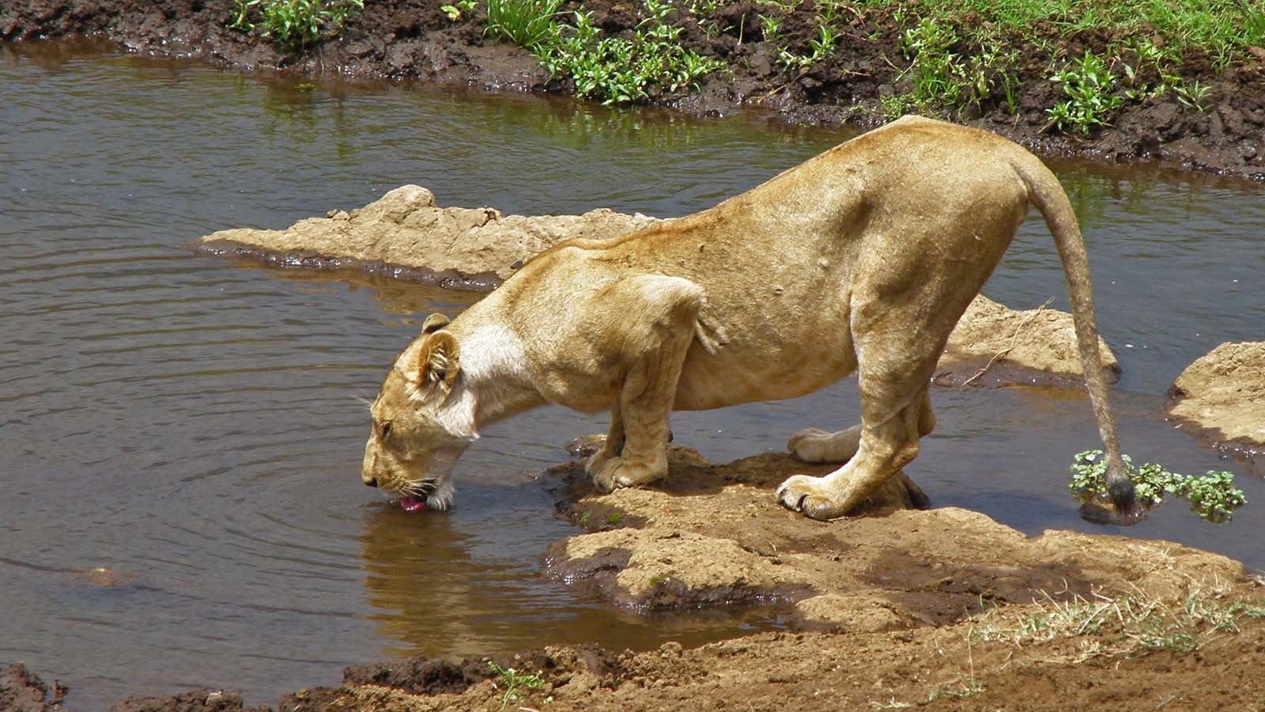
Photo © Hudec Ivan

Slide 13
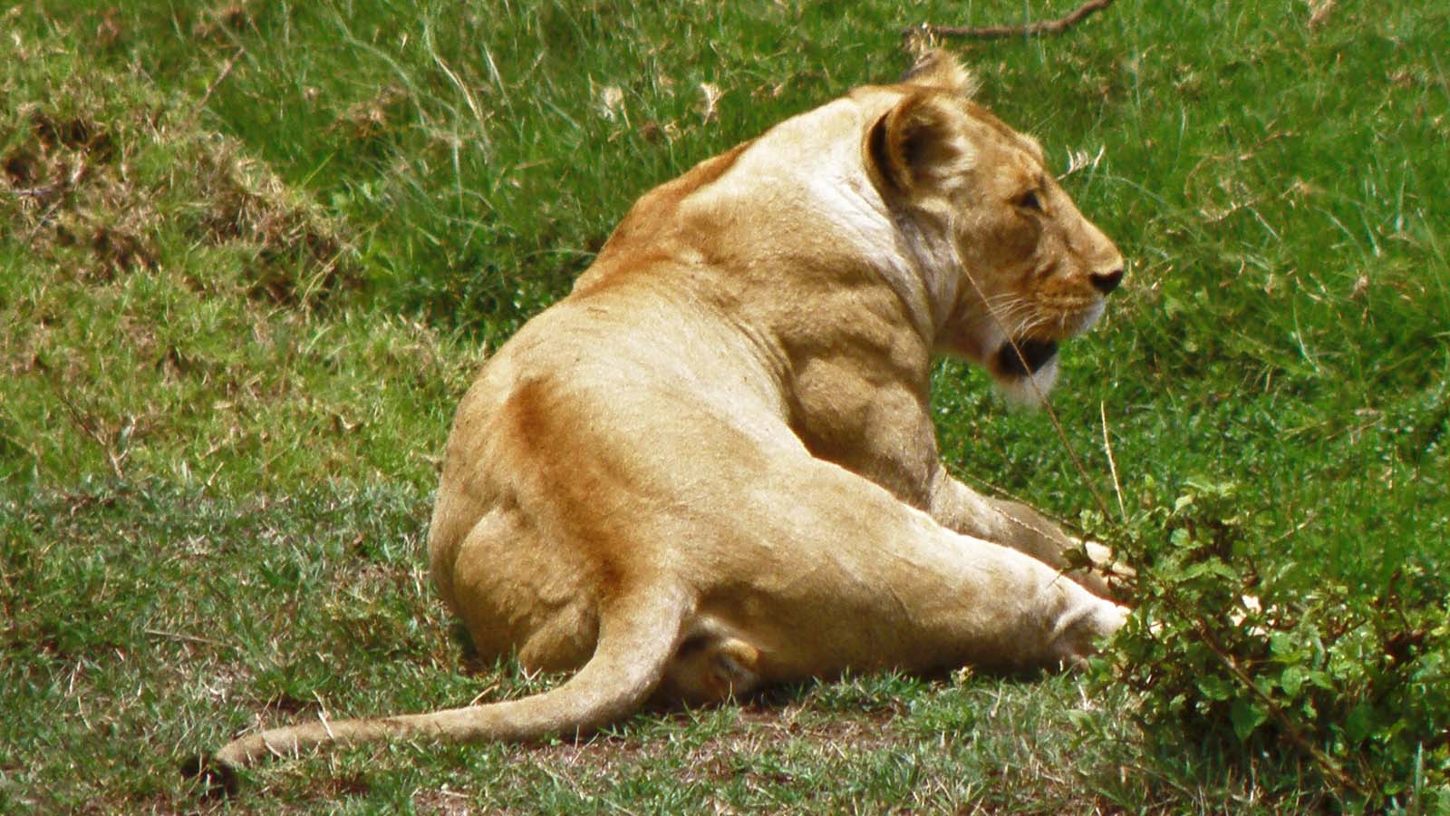
Photo © Hudec Ivan

Slide 14
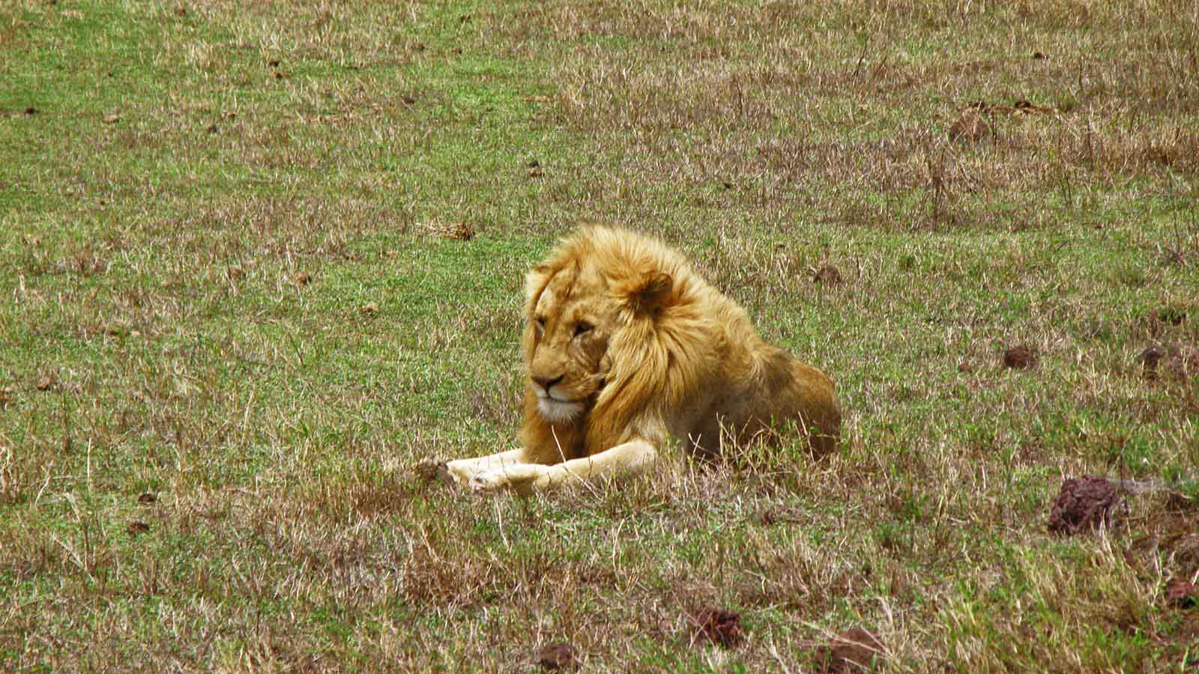
Photo © Hudec Ivan

Slide 15
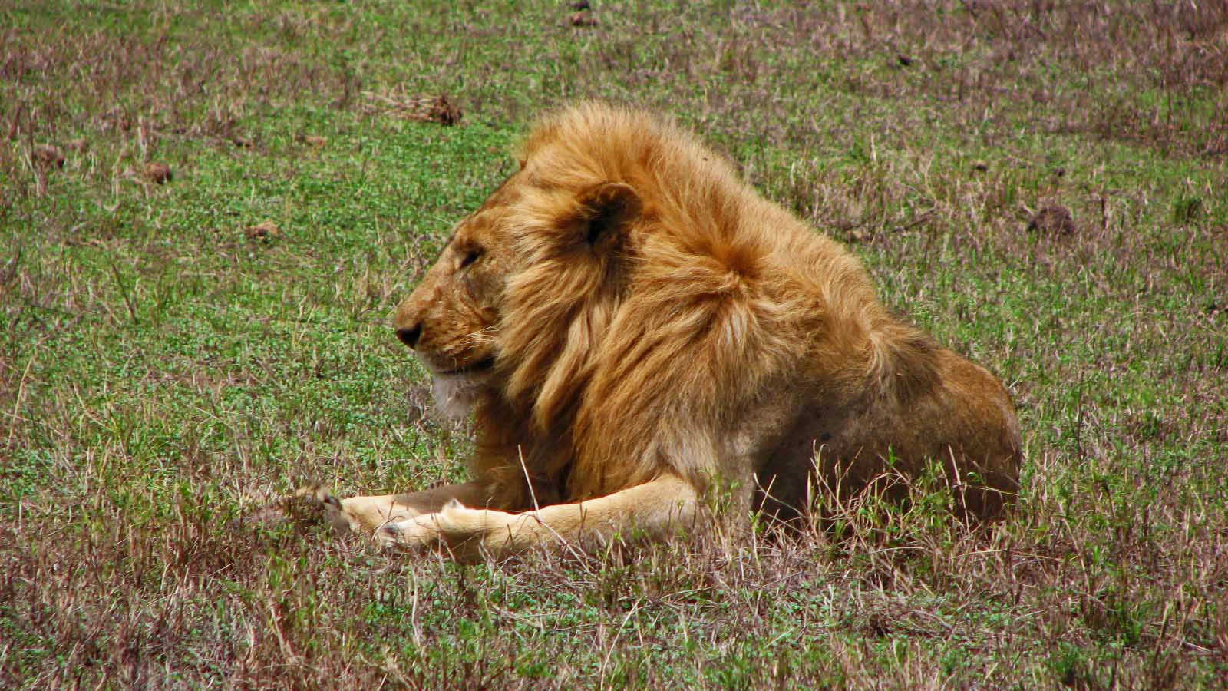
Photo © Hudec Ivan

Slide 16
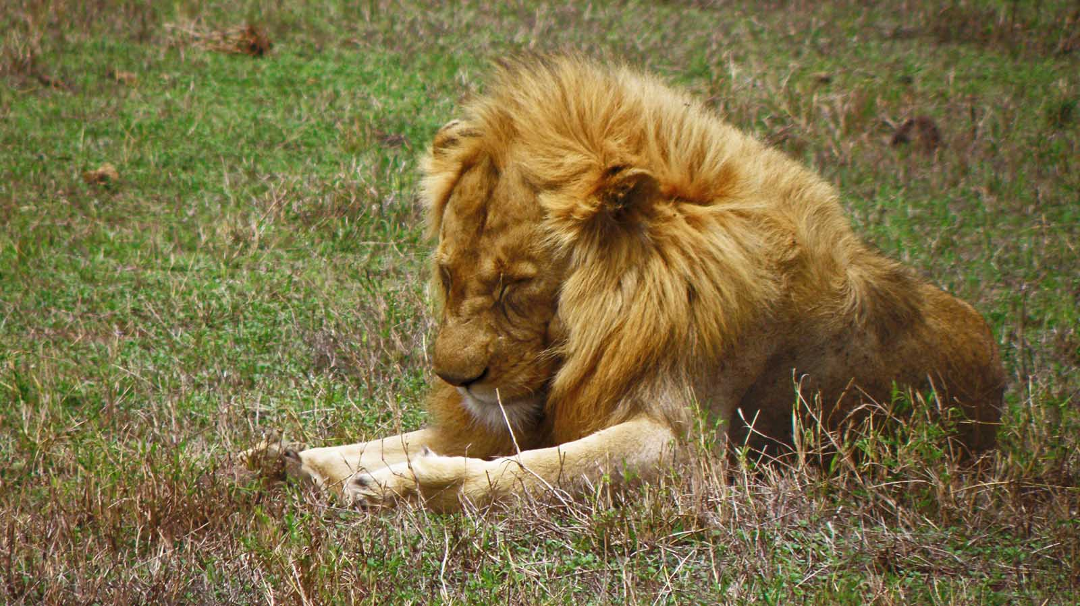
Photo © Hudec Ivan

Slide 17
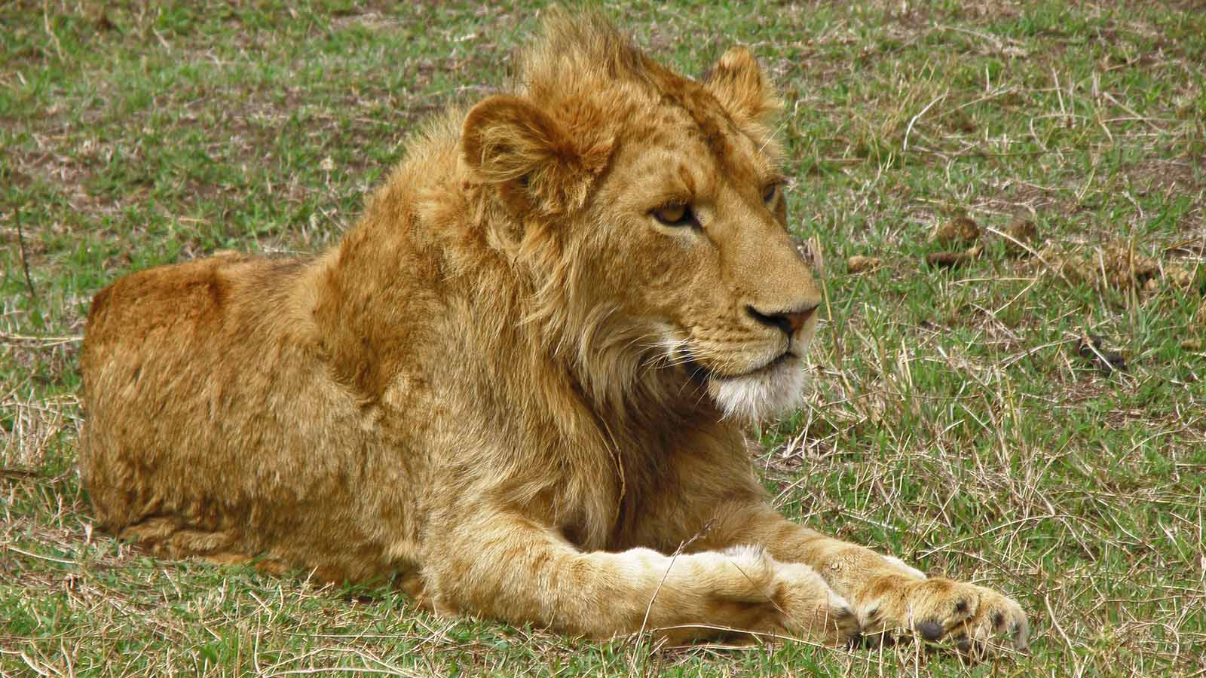
Photo © Hudec Ivan

Slide 18
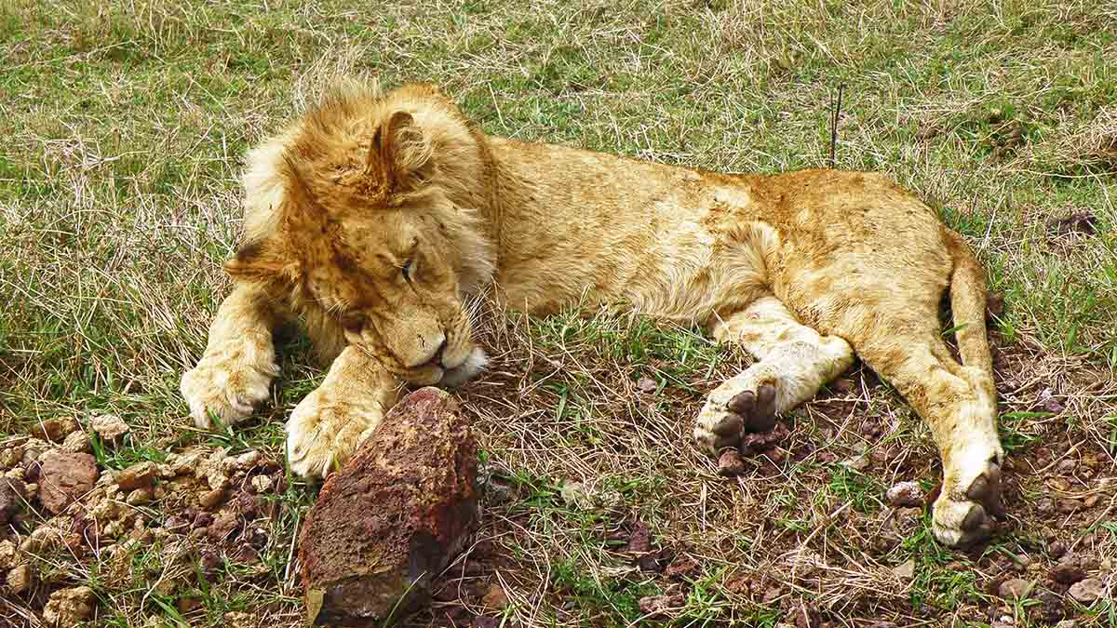
Photo © Hudec Ivan

Slide 19
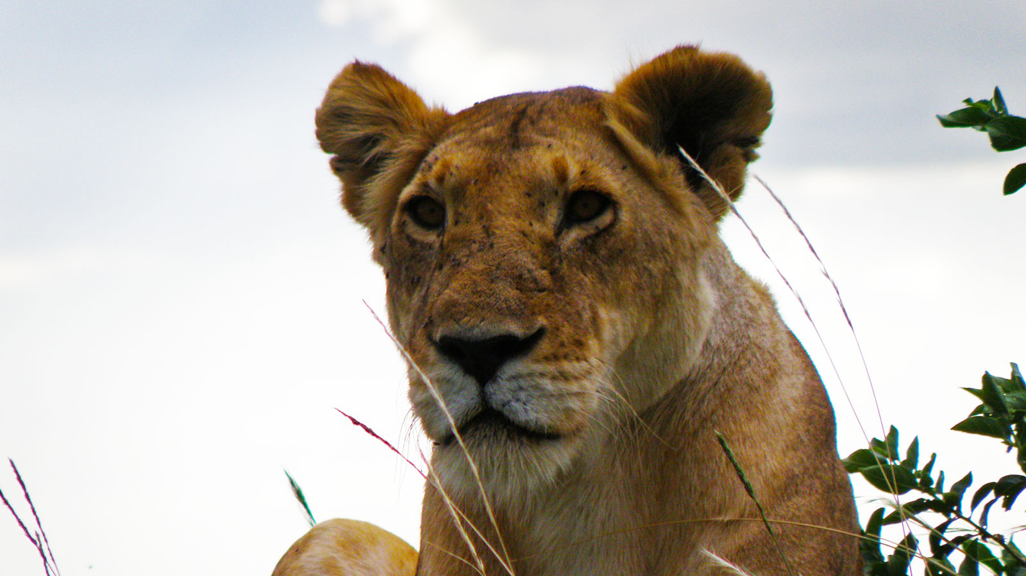
Photo © Hudec Ivan

Slide 20
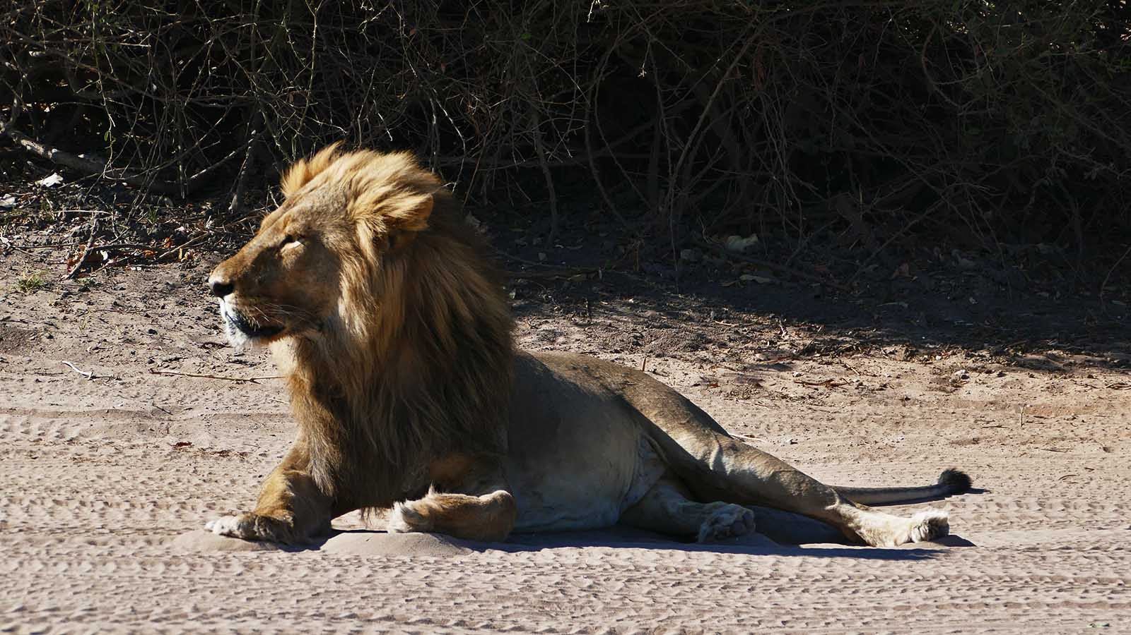
Photo © Sekerka D

Slide 21
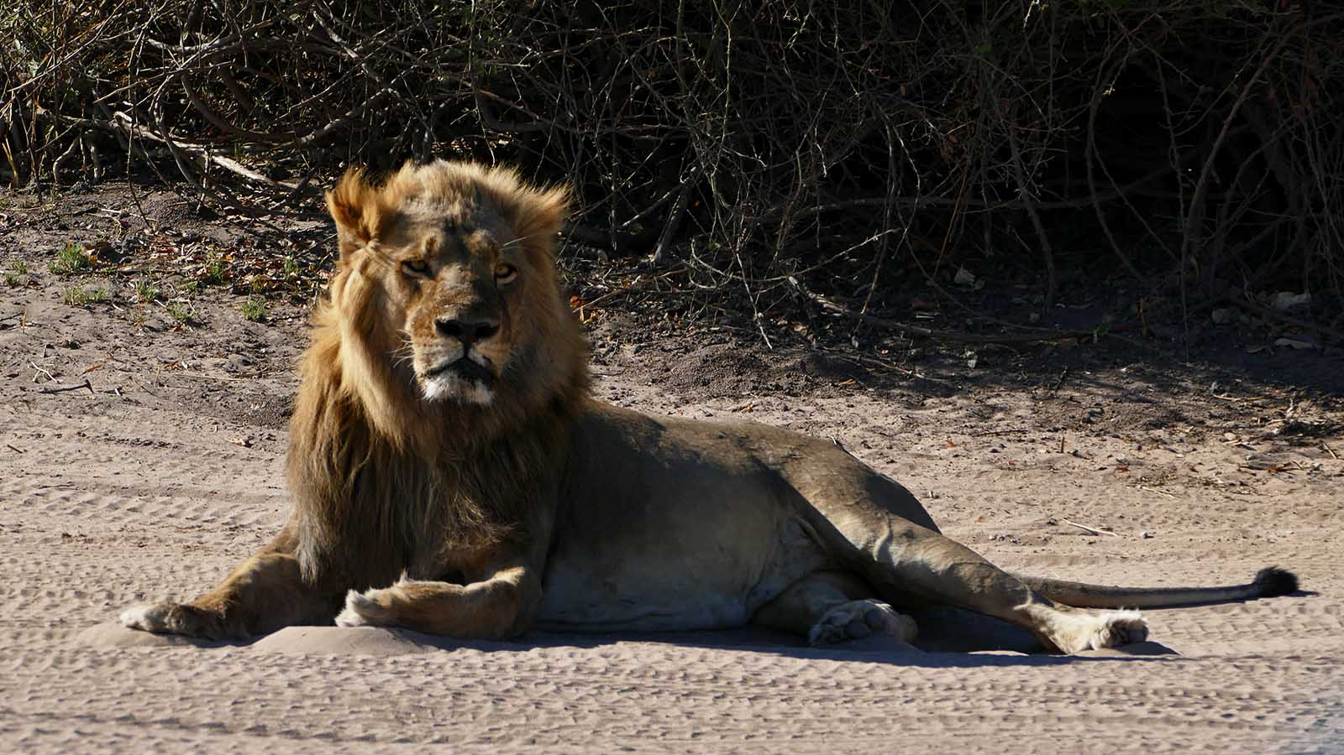
Photo © Sekerka D

Slide 22
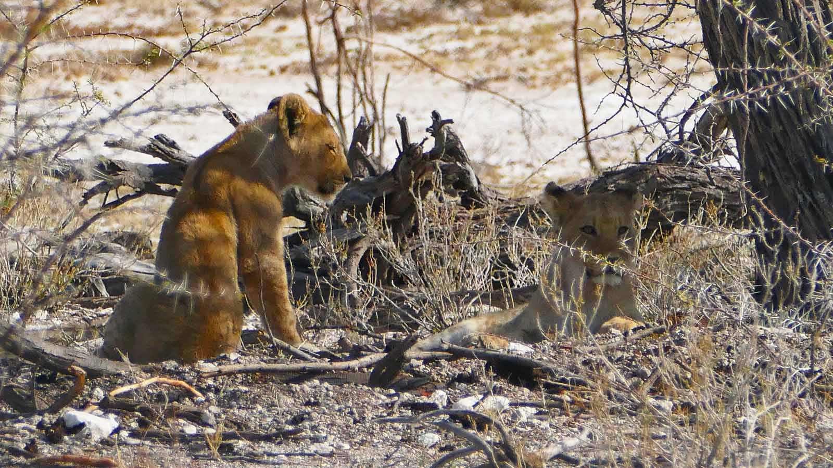
Photo © Sekerka D

Slide 23
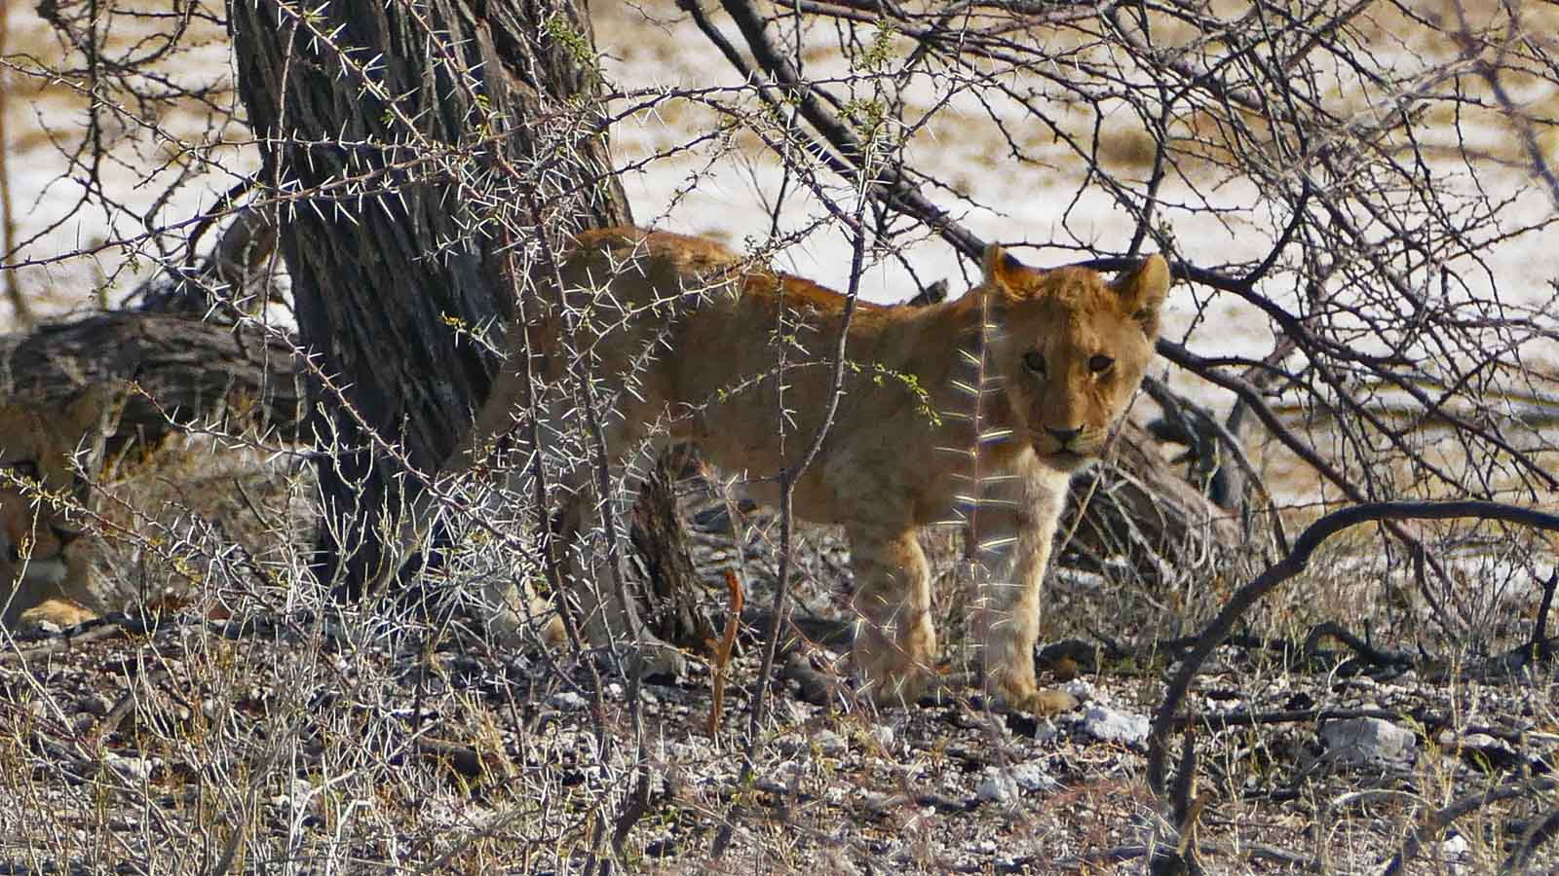
Photo © Sekerka D

Slide 24
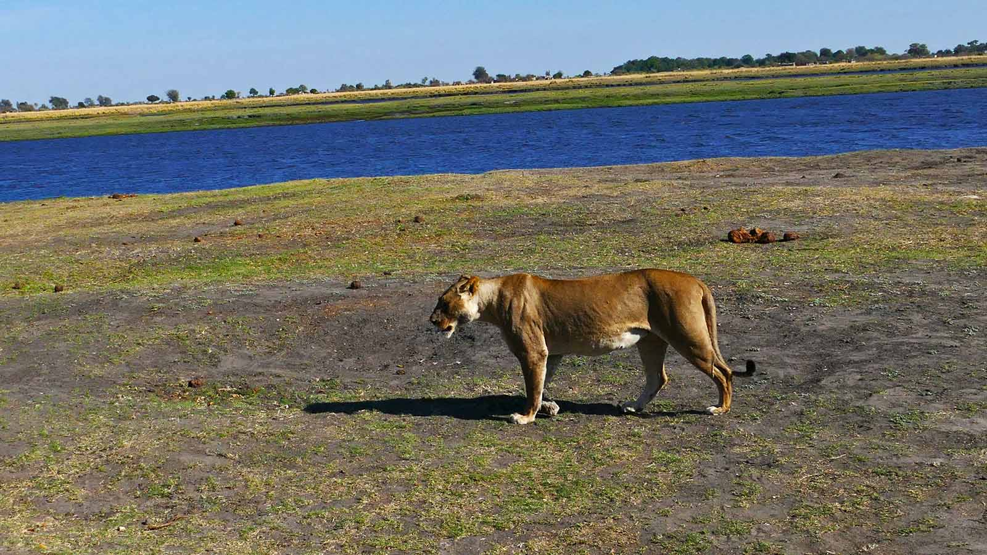
Photo © Sekerka D

Slide 25
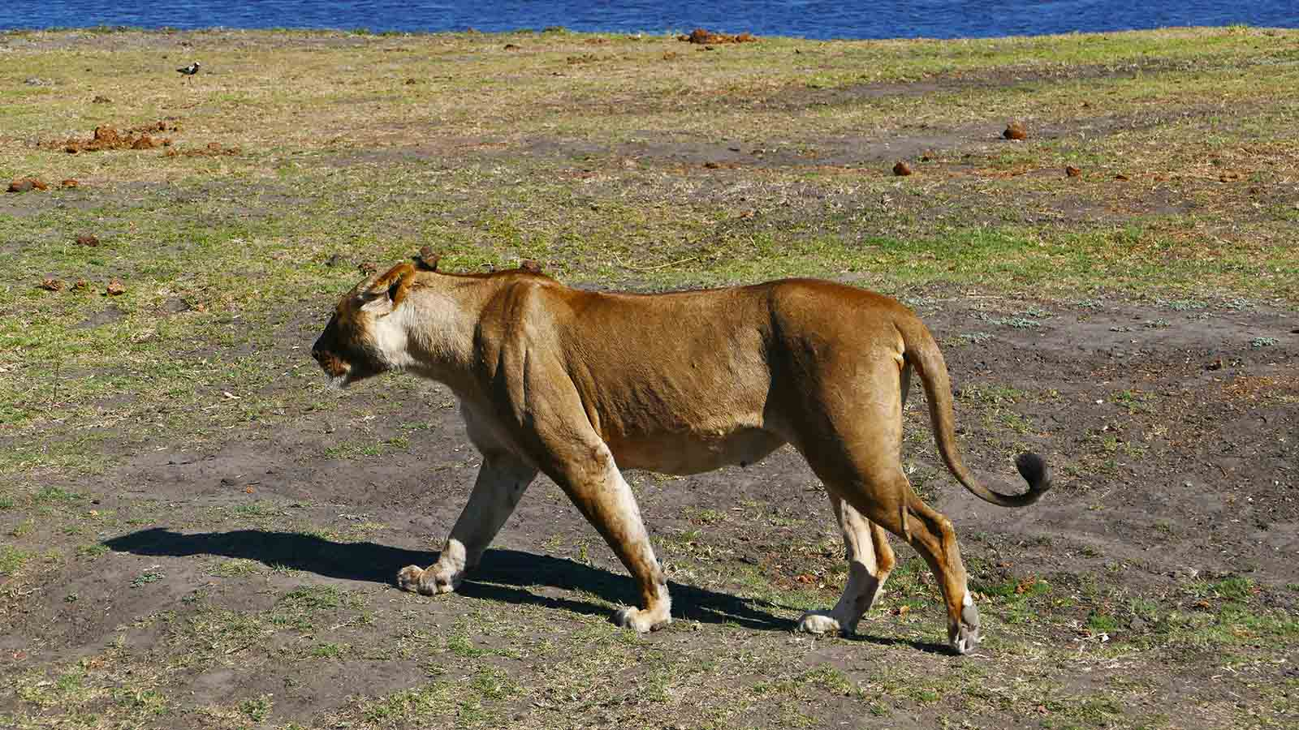
Photo © Sekerka D

Slide 26
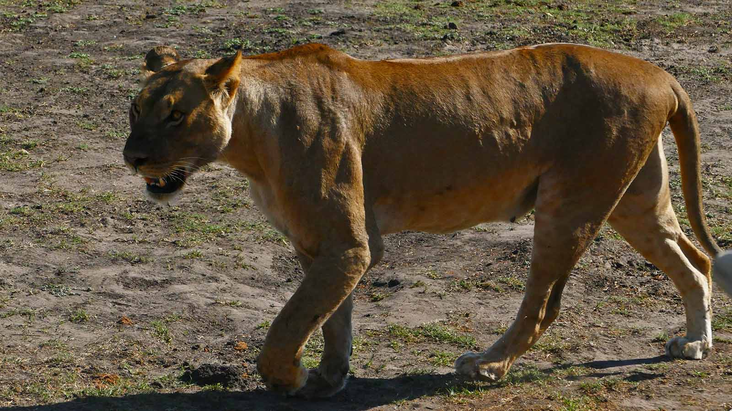
Photo © Sekerka D

Slide 27
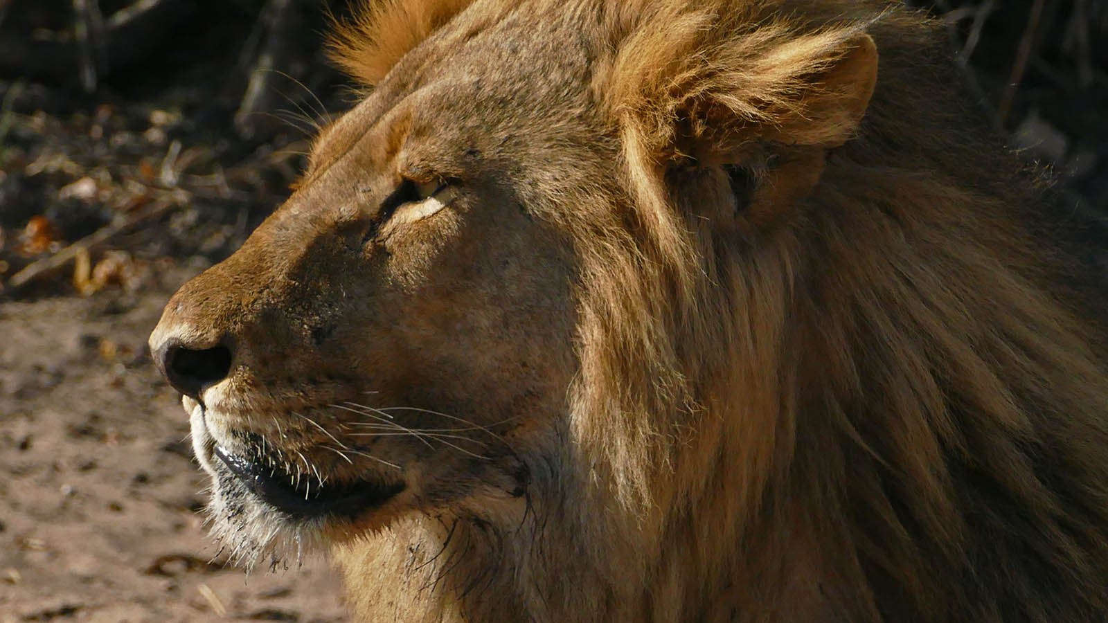
Photo © Sekerka D

Slide 28
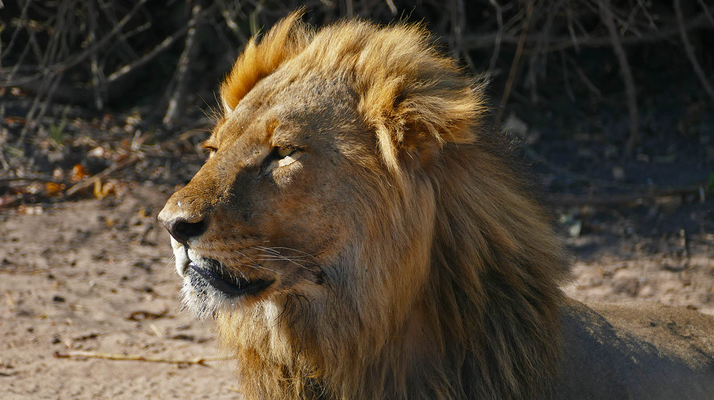
Photo © Sekerka D

Slide 29
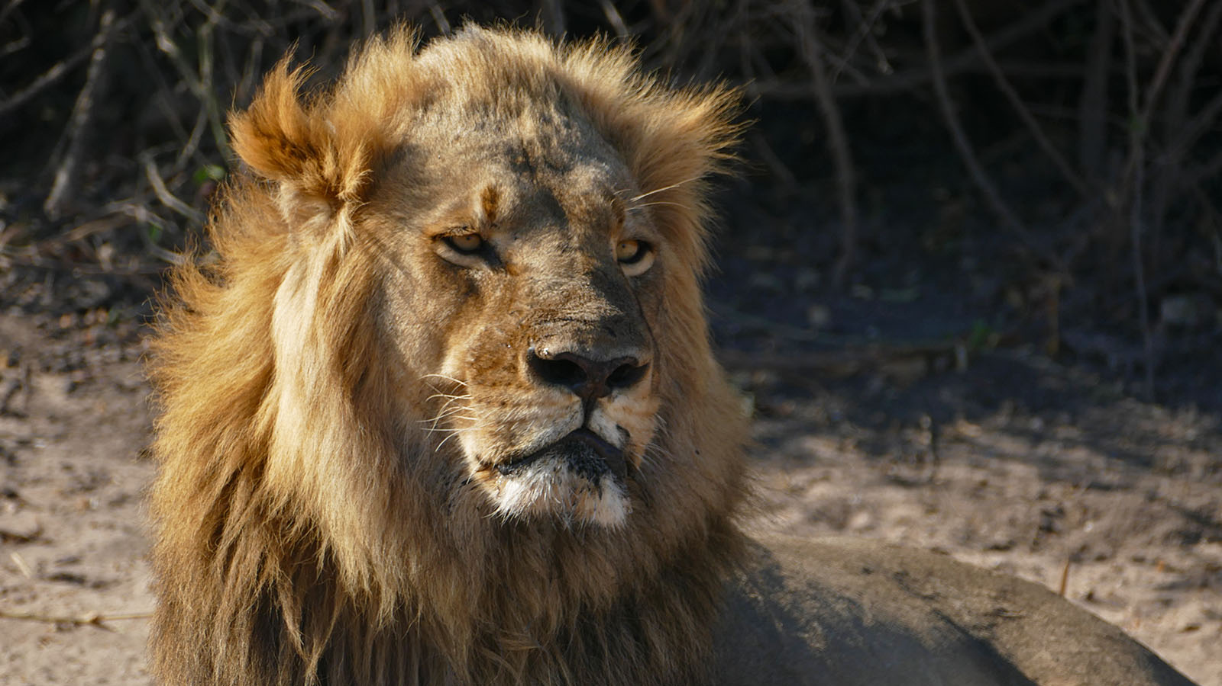
Photo © Sekerka D

Slide 30
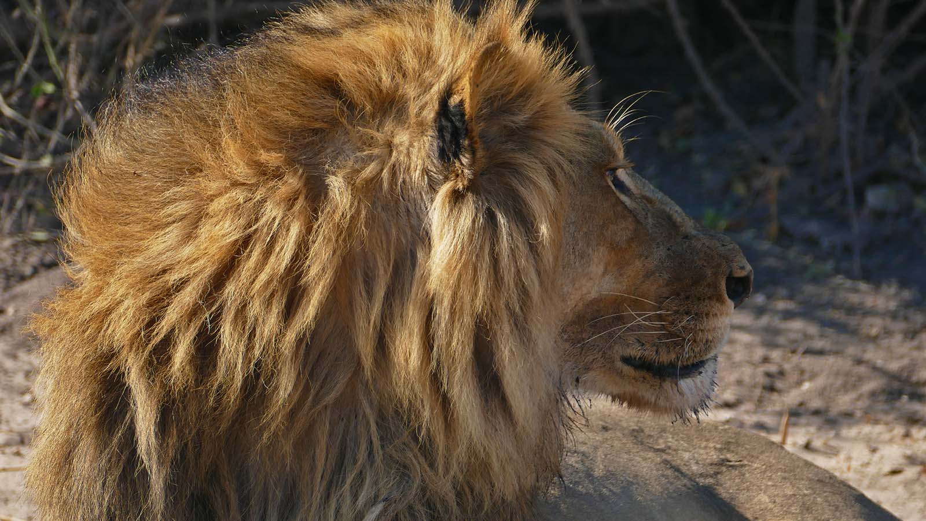
Photo © Sekerka D

Slide 31
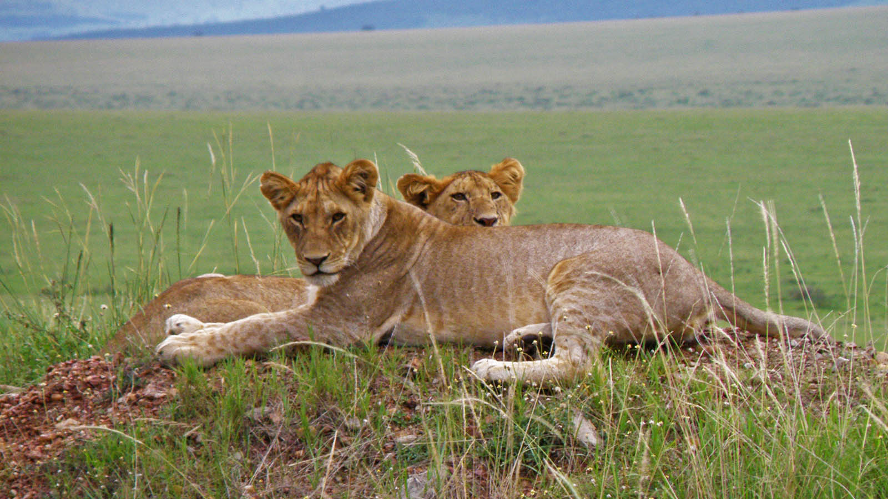
Photo © Hudec Ivan

Slide 32
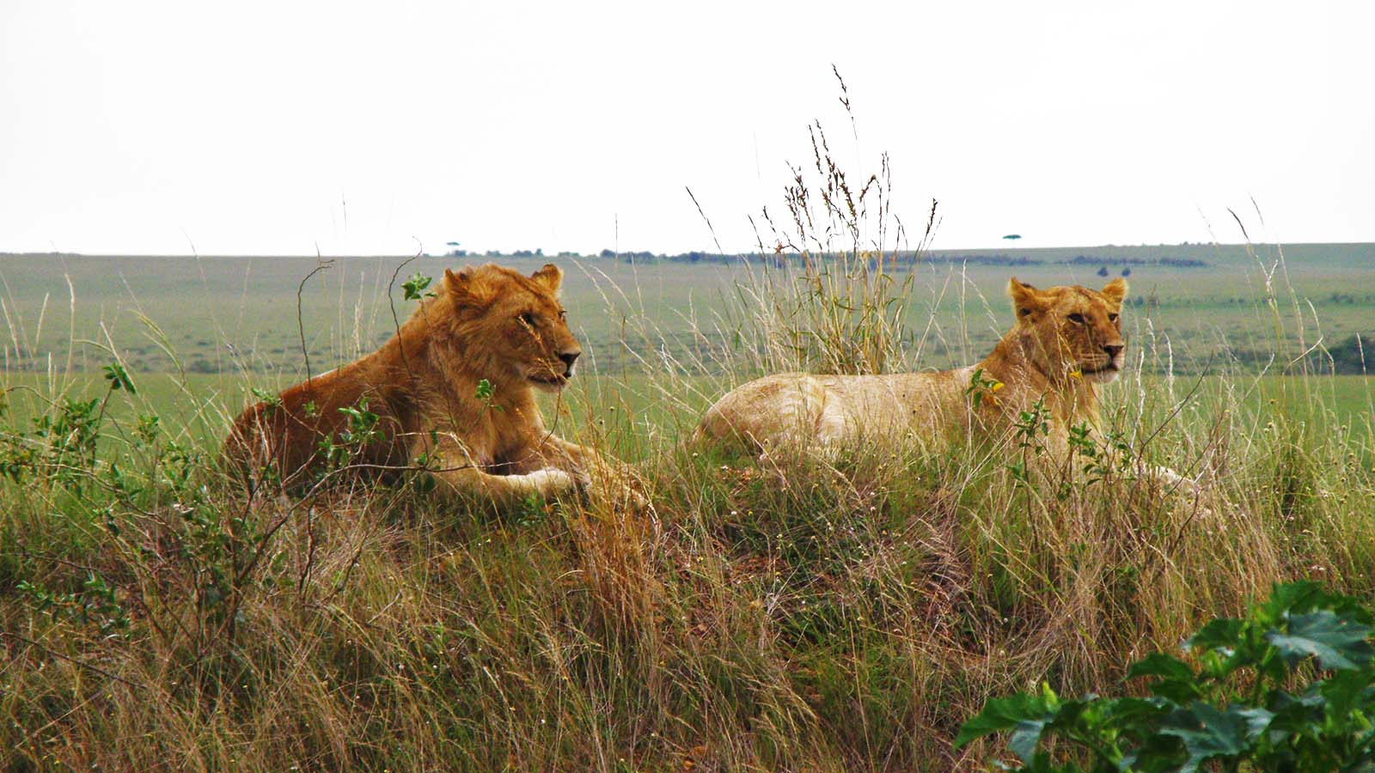
Photo © Hudec Ivan

Slide 33
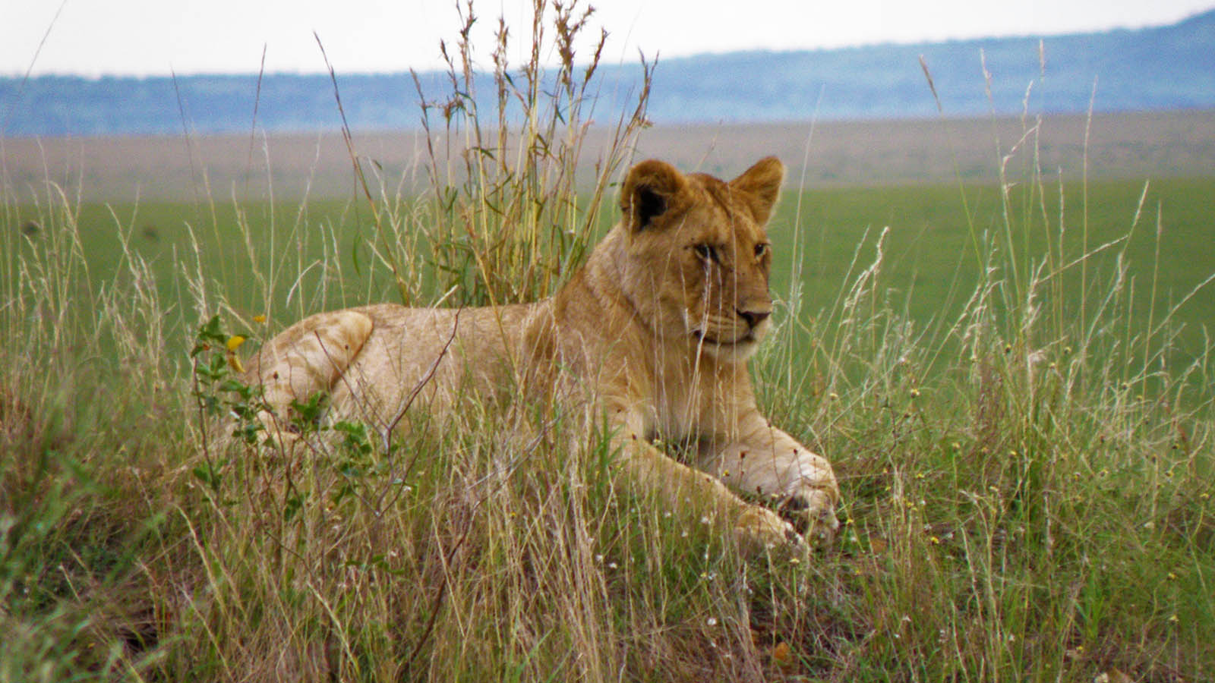
Photo © Hudec Ivan

Slide 34
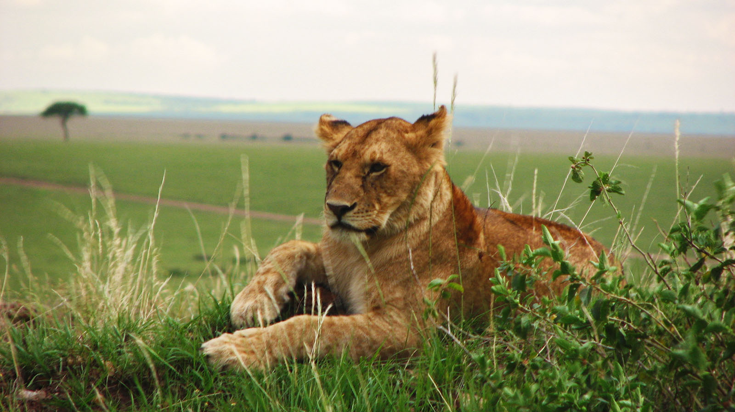
Photo © Hudec Ivan

Slide 35
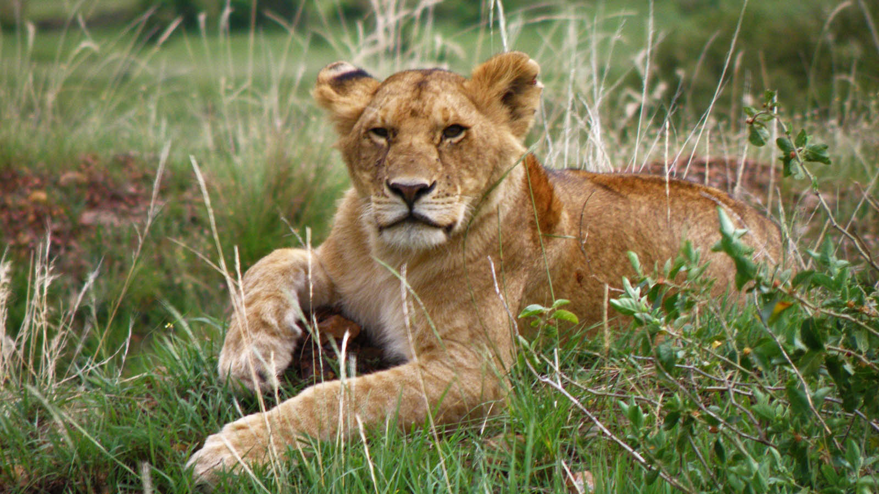
Photo © Hudec Ivan

Slide 36
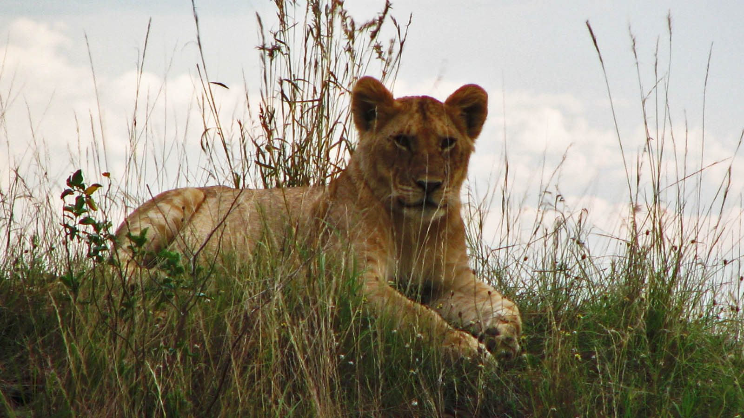
Photo © Hudec Ivan

Slide 37
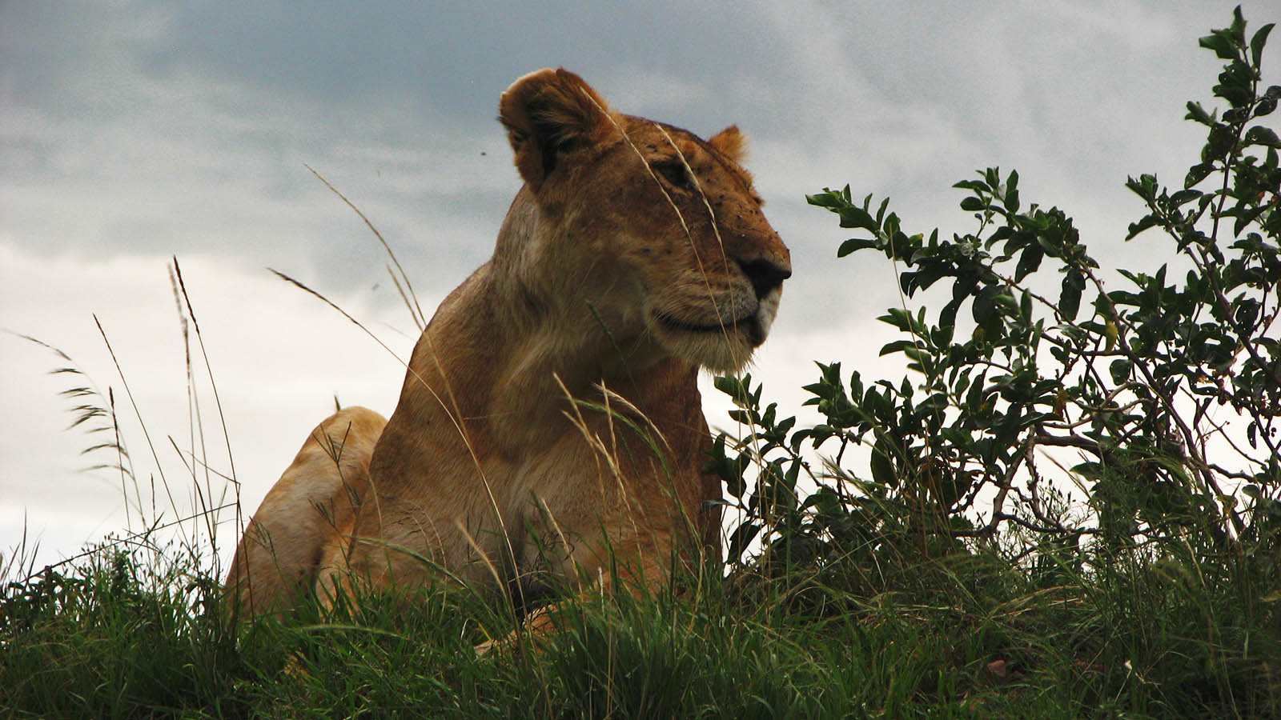
Photo © Hudec Ivan

Slide 38

2020
Music : N'Chant Nguru - Sounds of Africa
Photos : Sekerka Dušan, Ing. (Slovakia)
Photos : Hudec Ivan (Slovakia)
Created by : Rumpler Štefan (Slovakia)
Contact : pista2011@gmail.com

Slide 39

CLICK FOR MY TRAVEL VIDEOS
Thank you for your feedback
Steve

Slide 40







¿Te ha gustado?
Puedes ver más entrando
Aquí
Además puedes recibir powerpoints en tu correo electrónico suscribiéndote aquí:

